Slide 1
Tus testimonios son muy firmes;
La santidad conviene a tu casa,
Oh Jehová, por los siglos y para siempre.
Salmos 93:5

Slide 2
Habéis, pues, de serme santos, porque yo Jehová soy santo, y os he apartado de los pueblos para que seáis mío
Levítico 20:26
DIOS es santo
si no, como aquel que os llamó es santo, sed también vosotros santos en toda vuestra manera de vivir; porque escrito está: Sed santos, porque yo soy santo
1ª pedro 15-16

Slide 3
santificación
¿que es?
La santificación es el proceso mediante el cual los creyentes somos transformados y separados para Dios.
A diferencia de la justificación y la adopción (que son acciones divinas), la santificación es la obra en la que Dios trabaja en plena cooperación con nosotros mediante la fe, en un proceso de transformación interior que implica morir al viejo hombre pecador y nos lleva a ser renovados conforme al nuevo hombre creado a la imagen de Cristo.
Es un desarrollo continuo en el que nos esforzamos por vivir en obediencia y santidad.
Es una respuesta activa a la gracia de Dios en nuestras vidas.

Slide 4
santificación
¿que es?
En el Antiguo Testamento, se reconoce generalmente que el vocablo hebreo "kadhash" significa la separación de una persona o un objeto para Dios, el "Santo"
En el Nuevo Testamento, el verbo griego fundamental es "hagiazo", con el sentido de separar para Dios en una esfera libre del pecado. El adjetivo correspondiente es "hagios", o "santo", y los sustantivos son "hagiasmos", el acto y estado de separación para Dios

Slide 5
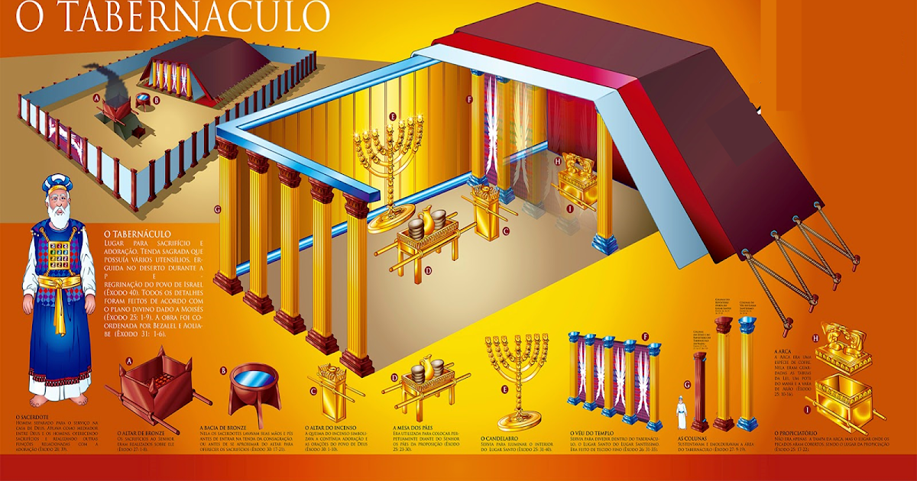
ÉXODO 30:22-38

Slide 6
S A N T I F I C A C I O N
APARTAR
UNGIR
SERVIR
2ª Tesalonicenses 2:13
Efesios 1:4
2ª Timoteo 1:7
Efesios 1:13-14
Juan 3:5
2ª Corintios 1:21-22
Efesios 2:10
Juan 13:15
Santiago 2:14-26
Pero tenemos este tesoro en vasos de barro, para que la excelencia del poder sea de Dios, y no de nosotros
2ª Corintios 4:7

Slide 7
S A N T I F I C A C I O N
Mas el mismo Dios y Padre nuestro, y nuestro Señor Jesucristo, dirija nuestro camino a vosotros. Y el Señor os haga crecer y abundar en amor unos para con otros y para con todos, como también lo hacemos nosotros para con vosotros, para que sean afirmados vuestros corazones, irreprensibles en santidad delante de Dios nuestro Padre, en la venida de nuestro Señor Jesucristo con todos sus santos
1ª Tesalonicenses 3:11-13

